Slide 1

EFB105
Cálculo Diferencial e Integral I
1º Bimestre – Aula 10
O número e
Limites exponenciais fundamentais
Cálculo Diferencial e Integral I © 2015-2020 – Vitor Alves e Juliana Philot.

Slide 2
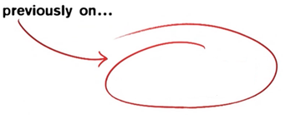


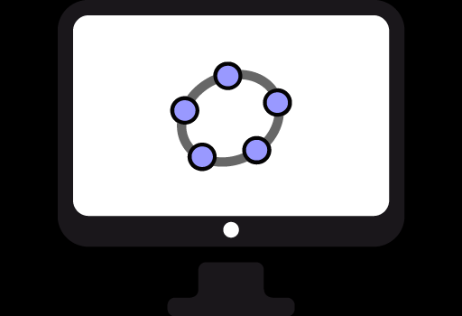

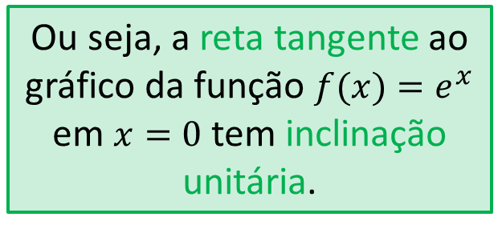
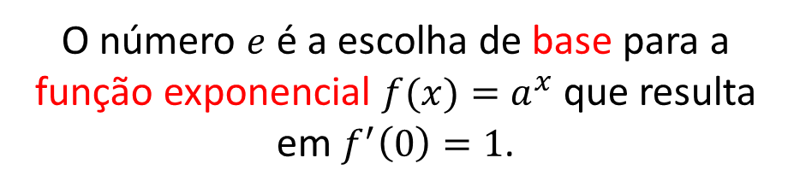
O número e
Conhecimento Prévio 02
O número $e$ é a escolha de base para a função exponencial $f(x)=a^{x}$ que resulta em $f^{′}\left(0\right)=1$.
Calculus
Ou seja, a reta tangente ao gráfico da função $f(x)=e^{x}$ em $x=0$ tem inclinação unitária.
Mas existe outra forma de se definir o número $e$: usando limites!
+ Exemplos
Cálculo Diferencial e Integral I © 2015-2020 – Vitor Alves e Juliana Philot.

Slide 3



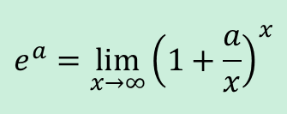
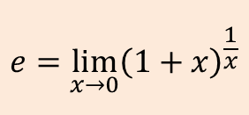
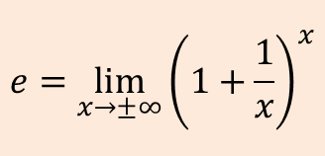
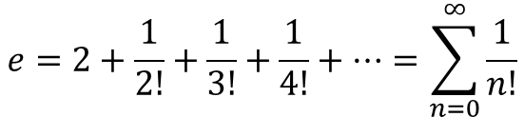
O número e como um limite
O número $e≅2,71828$ (número de Euler) é definido pelos limites:
$$e=\lim_{x→±∞}{{\left(1+\frac{1}{x}\right)}^{x}}$$
$$e=\lim_{x→0}{{\left(1+x\right)}^{\frac{1}{x}}}$$
Limites exponenciais fundamentais
Por que?
Também vale:
Curiosidade: O número de Euler também pode ser definido em termos da expansão em Série de Taylor:
$$e^{a}=\lim_{x→∞}{{\left(1+\frac{a}{x}\right)}^{x}}$$
+ Exemplos
$$e=2+\frac{1}{2!}+\frac{1}{3!}+\frac{1}{4!}+⋯=\sum_{n=0}^{∞}{\frac{1}{n!}}$$
Cálculo Diferencial e Integral I © 2015-2020 – Vitor Alves e Juliana Philot.

Slide 4
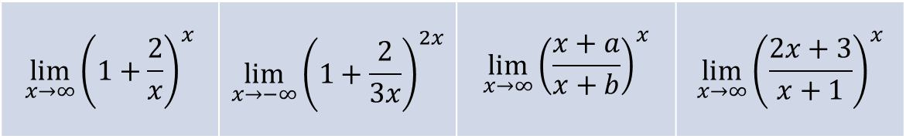
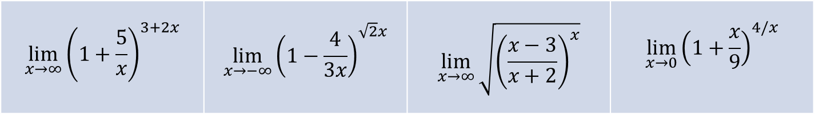
Limites exponenciais fundamentais
Exercício: Calcule os limites:
$$\lim_{x→∞}{{\left(1+\frac{5}{x}\right)}^{3+2x}}$$ | $$\lim_{x→−∞}{{\left(1−\frac{4}{3x}\right)}^{\sqrt{2}x}}$$ | $$\lim_{x→∞}{\sqrt{{\left(\frac{x−3}{x+2}\right)}^{x}}}$$ | $$\lim_{x→0}{{\left(1+\frac{x}{9}\right)}^{4/x}}$$
Exercício: Calcule os limites:
$$\lim_{x→∞}{{\left(1+\frac{2}{x}\right)}^{x}}$$ | $$\lim_{x→−∞}{{\left(1+\frac{2}{3x}\right)}^{2x}}$$ | $$\lim_{x→∞}{{\left(\frac{x+a}{x+b}\right)}^{x}}$$ | $$\lim_{x→∞}{{\left(\frac{2x+3}{x+1}\right)}^{x}}$$
+ Exemplos
Cálculo Diferencial e Integral I © 2015-2020 – Vitor Alves e Juliana Philot.

Slide 5
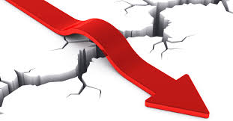
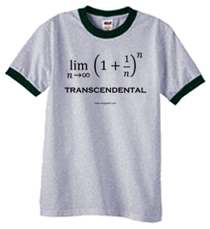

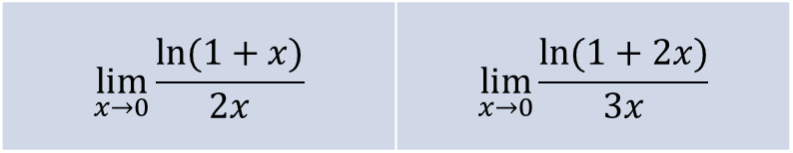
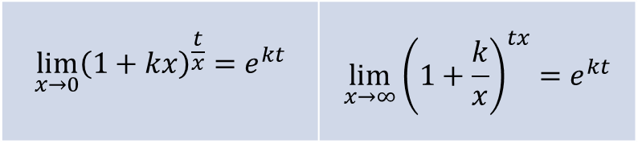
Limites exponenciais fundamentais
Exercício: Prove que:
$$\lim_{x→0}{{\left(1+kx\right)}^{\frac{t}{x}}=e^{kt}}$$ | $$\lim_{x→∞}{{\left(1+\frac{k}{x}\right)}^{tx}=e^{kt}}$$
Exercício: Calcule:
$$\lim_{x→0}{\frac{\ln{(1+x)}}{2x}}$$ | $$\lim_{x→0}{\frac{ln⁡(1+2x)}{3x}}$$
Cálculo Diferencial e Integral I © 2015-2020 – Vitor Alves e Juliana Philot.

Slide 6
EFB105
Cálculo Diferencial e Integral I
1º Bimestre – Aula 10
O número e
Limites exponenciais fundamentais
Cálculo Diferencial e Integral I © 2015-2020 – Vitor Alves e Juliana Philot.

